Slide 1
Мастер-класс
Как подняться на
«Географический
Олимп»?
Опыт организации дополнительного образования по географии (объединение ДО обучающихся «Эрудит»)
Заварзиной Н.Н. педагога ДО, учителя географии
Гимназии г. Лабытнанги

Slide 2
«Кто внимательно наблюдает природу какой-нибудь страны, тот носит у себя в голове большое количество образов, составляющих в своей совокупности некоторое единство; только это единство и может интересовать географию»
Альфред Геттер

Slide 3
Творческие задания вызывают живой интерес у ребёнка, тем самым он постепенно увлекается одной из самых интереснейших наук – географией, которое в дальнейшем позволяет ему принимать участие в различных видах олимпиад и конкурсах.
Notes:
«Кто внимательно наблюдает природу какой-нибудь страны, тот носит у себя в голове большое количество образов, составляющих в своей совокупности некоторое единство; только это единство и может интересовать географию»
Альфред Геттер

Slide 4
Группы творческих заданий
Творческие
Оценочные
Образные
Логические

Slide 5
Образные задания
Географический образ – совокупность ярких характерных сосредоточенных знаков, символов, ключевых представлений, описывающих какие - либо реалии пространства. Д. И. Замятин

Slide 6
Оценочные задания побуждают учащихся высказывать свои ценностные суждения, личное отношение к изучаемому. В современной системе заданий оценочные играют значимую роль.

Slide 7
Логические задания
Задания - прогнозы
Задания -альтернативы
Задания- размышления
Задания -противоречия

Slide 8
Творческие задания – создание какого-либо продукта. Это различные виды географического моделирования.

Slide 9
Условия формирования положительного
образа территории у обучающихся
1
Позиция учителя
2
Мотивация отбора положительной информации о территории
3
Выбор приёмов по формированию образа территории
4
Организация практической деятельности обучающихся

Slide 10
Географическая
карта
Средства представления географического образа
Живопись
Кино и видео
Тексты художественных произведений
Музыка
СМИ
Компьютерные презентации
Интернет
Notes:
Перед вами средства представления географического образа территории.

Slide 11
Приём «Образ – ассоциация» или «Визитные карты-образы регионов»
Приёмы учебной деятельности,
формирующие образ территории
Работа с картой – это ключевой приём формирования образа территории. Суть его состоит в том, чтобы нарисовать образ территории, выражая свои собственные ассоциации, используя «дары географической карты»

Slide 12
Приём «Вычерчивание картосхем без опоры»
Знание карты проявляется в способности зрительно представить, не имея её перед собой, изображение территории того или иного государства, региона, включая размер, конфигурацию границ, а также соседние государства. Это выражается в умении начертить схематично карту региона.

Slide 13
Образ территории в картинах художников, в литературном творчестве
Творческое задание
«Степь как море»
Литературное произведение: И.З. Суриков (1841-1880), известный русский поэт. Стихотворение «Степь»
Оборудование к занятию: компьютерная презентация «Степь», репродукции картин: Куинджи А.И.«Степь» ; Айвазовский И. «Чёрное море»

Slide 14
Задание:
внимательно прослушайте стихотворение «Степь» известного русского поэта И.З. Сурикова и выполните следующие задания:
выделите ключевые слова, метафоры, наиболее ярко отражающие особенности степной зоны нашей страны;
используя выделенные метафоры, составьте описание природной зоны;
внимательно рассмотрите представленные репродукции и ответьте на вопрос: почему поэт сравнивает степь с морем?

Slide 15
Степь Едешь, едешь, - степь да небо, Точно нет им края; И стоит вверху, над степью, Тишина немая. Нестерпимою жарою Воздух так и пышет; Как шумит трава густая, Только ухо слышит. | Едешь, едешь, - как шальные Кони мчатся степью; Вдаль курганы, зеленея, Убегают цепью. Промелькнут перед глазами Две – три старых ивы,- И опять в траве волнами Ветра переливы. | Едешь, едешь, степь да небо, Степь, всё степь, как море; И взгрустнется поневоле На таком просторе. И.З. Суриков.

Slide 16
Описание – метафоры, выделенные обучающимися из стихотворения | Комментарии обучающихся описание степной зоны
степь да небо | Бескрайние просторы; видно горизонт; степь сливается с небом.
нестерпимою жарою воздух так и пышет; | Лето здесь значительно жарче и суше, чем в лесной зоне. Степи располагаются южнее зоны лесов.
шумит трава густая | Преобладающая растительность – разнообразные травы.
промелькнут перед глазами две – три старых ивы | Деревьев мало. Они могут встречаться редко, так как преобладает травянистая растительность.
ветра переливы | В степи может дуть сухой жаркий ветер.

Slide 17
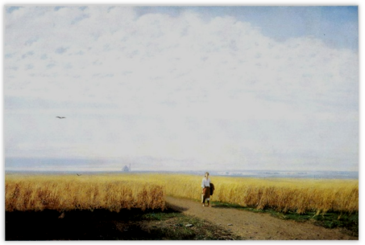
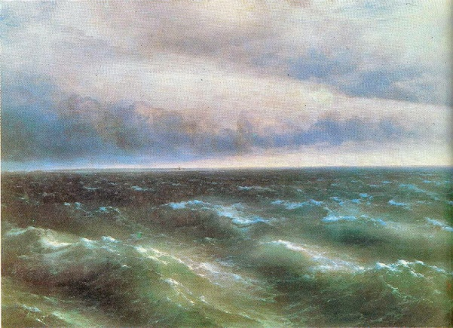
Архип Куинджи Степь
Иван Айвазовский Чёрное море

